Slide 1
FÁZE ŘÍZENÍ ZA KRIZOVÉ SITUACE
FAKULTA SOCIÁLNÍCH STUDIÍ MASARYKOVI UNIVERZITY V BRNĚ
KATEDRA POLITOLOGIE
Procházka J.

Slide 2
MOTTO
Když polovinu politického života strávíte řešením jednotvárných problémů, jako je životní prostředí, je vzrušující mít pak v rukou skutečnou krizi.“
Margaret Thatcher
britská státnice a předsedkyně vlády Spojeného království 1925 - 2013 Zdroj: https://citaty.net/temata/krize/Albert Einstein
KRIZOVÉ ŘÍZENÍ OBJEVUJE V LIDECH JEJICH LIMITY

Slide 3
CÍLE
OBJASNIT VÝVOJOVÝ CYKLUS KRIZE
VYMEZIT KRIZOVÉ ŘÍZENÍ JAKO ROZHODOVACÍ PROCES
OBJASNIT FÁZE ŘÍZENÍ ZA KRIZOVÉ SITUACE
OBJASNIT ZÁSADY ČINNOSTI KRIZOVÉHO MANAŽERA
ZPĚTNÁ VAZBA NA SEMINÁRNÍ PRÁCE

Slide 4
LITERATURA
Mareš, M. – Rektořík, J. – Šelešovský J. a kol. (2013): Krizový management: případové studie. Praha: Ekopress. 237 s.
Coppola, D. P. (2011): Introduction to International Disaster Management. Boston: Butterworth-Heinemann, s.1-205, 641-658 (tj. kapitoly Management of Disasters, Hazards, Risk and Vulnerability, Special Considerations).
Antušák E., Vilášek J. Základy teorie krizového managementu

Slide 5
ÚVOD

Slide 6
FÁZE ŘÍZENÍ ZA KRIZOVÉ SITUACE
FUNKCE
FÁZE KM
PREVENCE
(MITIGATION)
ŘÍZENÍ RIZIK
ANALÝZA RIZIK
MINIMALIZACE VZNIKU KRIZE
PLÁNOVÁNÍ A VYTVÁŘENÍ OPATŘENÍ PRO ŘEŠENÍ KRIZÍ
(RESILIENCE, PŘIPRAVENOST, POHOTOVOST, UDRŽITELNOST)
ŘÍZENÍ KRIZÍ
NASAZENÍ SIL A PROSTŘEDKŮ
MINIMALIZACE ŠKOD A DOBY TRVÁNÍ KRIZE
ODSTRANĚNÍ ŠKOD
OBNOVA A NÁVRAT DO BĚŽNÉHO STAVU
PŘÍPRAVA
(PREPARATION)
REAKCE
(RESPONSE)
OBNOVA
(RECOVERY)

Slide 7
OBJASNIT VÝVOJOVÝ CYKLUS KRIZE

Slide 8
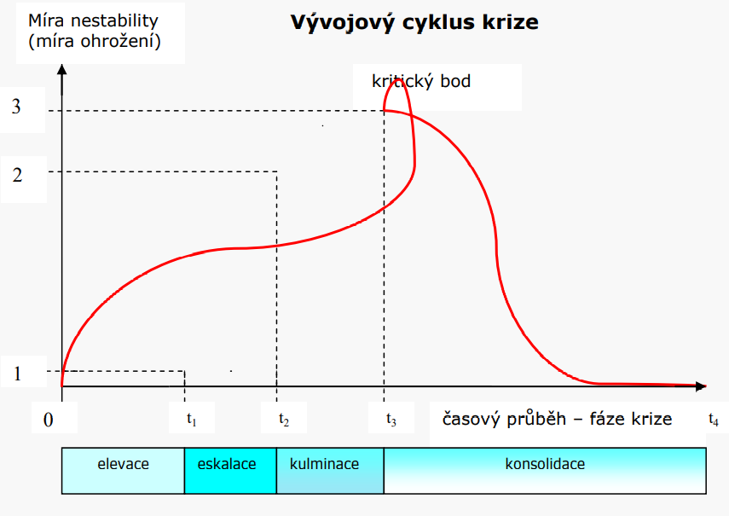
Hendrych T. Termín krizová situace a jeho vymezení v krizovém řízení. Dostupné z: 004termin_krizsit.pdf (hzsmsk.cz)

Slide 9
FÁZE ELEVACE
Počáteční fáze krize (identická s časovým úsekem 0-t1)
Nestabilita prostředí se se vznikem a vlivem mimořádné události zvyšuje.
Mimořádná událost jako potenciální zdroj krize se projevuje sílicími dopady.
Pokud nejsou přijata adekvátní opatření k obnovení stability dochází k eskalaci krize (nárůstu a zmnožení ohrožení).
Ne vždy se ale elevace výrazně projeví.
OPATŘENÍ: prevence, posilování připravenosti, posilování odolnosti společnosti, diplomacie, důvěryhodné odstrašení

Slide 10
FÁZE ESKALACE
Pokračující fáze krize (identická s časovým úsekem t1-t2), není dosaženo stability a míra ohrožení narůstá.
Mimořádná událost – jako zdroj krize – vyvolá další mimořádné události v jiných prostředích (méně stabilních)
Dochází k prudkému, stupňovitému nárůstu nestability.
Dopady mimořádných událostí sílí, zvyšuje se jejich četnost a závažnost.
OPATŘENÍ: posilování připravenosti – intenzivní výcvik, mobilizace záloh a materiálních rezerv, pohotovost systému – prověřování funkčnosti, diplomacie, důvěryhodné odstrašení např. přesouvání sil k hranicím

Slide 11
FÁZE KULMINACE
Navazuje na předchozí fázi krize (je identická s časovým úsekem t2-t3).
Krize dosahuje svého vrcholu (úrovně kritického bodu), přičemž ve sledovaném prostředí dochází ke zpomalení až zastavení růstu intenzity ohrožení.
Délka fáze kulminace může být relativně velmi krátká.
V extrémním případě může být tato délka z časového hlediska zanedbatelná, může se jednat jen o okamžik vyvrcholení krize, např. o přechod průlomové vlny po protržení hráze
Fáze kulminace může být i při dočasném zamezení rozrůstání krize mezistupněm pro její další eskalaci.
OPATŘENÍ: probíhá krizové řízení, činnost dle krizových plánů, realizace krizových opatření, nasazení sil a prostředků, krizová komunikace, hodnocení zkušeností

Slide 12
FÁZE KONSOLIDACE
Fáze konsolidace nastává po zastavení působení ohrožení (identická s časovým úsekem t3 – t4).
Pro fázi je charakteristické zapojení do činností k dosažení relativně trvalé stability prostředí s novými hranicemi stability.
Jedná se o aktivity směřující k návratu do běžné života, odstraňování škod, obnova základních funkcí a služeb, infrastruktury.
OPATŘENÍ: adaptace systému na základě zkušeností, řešení zjištěných následků, zvyšování připravenosti

Slide 13
VYMEZIT KRIZOVÉ ŘÍZENÍ JAKO ROZHODOVACÍ PROCES

Slide 14
ROZHODOVÁNÍ JE OVLIVNĚNO: NEÚPLNOU INFORMACÍ
Dokonalá znalost podmínek prostředí (PMESII-PT).
Vlastnosti aktiva: hodnota, zranitelnost, kritičnost a citlivost, komplex možných hrozeb (jejich závažnost).
Informace o možném průběhu nežádoucí události, optimálně za různých podmínek prostředí, v němž se aktivum vyskytuje (scénáře).
Zpravidla nemáme k dispozici komplexní informace (situační uvědomění v reálném čase, vlastní i cizí).
Problematické je předem odhadnout vliv a hlavně význam jednotlivých faktorů, které na aktivum působí. Působení hrozby na aktivum.

Slide 15
KRIZOVÉ ŘÍZENÍ
Identifikace problémů
Analýza a formulace problému
Tvorba variant
Stanovení důsledků variant
Hodnocení důsledků a výběr varianty
Stanovení kritérií hodnocení
Kontrola výsledků a monitorování okolí
Realizace zvolené varianty
Souhrn řídících činností orgánů krizového řízení
Zahrnuje:
analýzu a vyhodnocení bezpečnostních rizik
plánování, organizování, realizaci a kontrolu činností
přípravu na krizové situace a jejich řešení
ochranu kritické infrastruktury
Zdroj: zákon č. 240/2000 Sb., o krizovém řízení
KRIZOVÉ ŘÍZENÍ
JAKO
ROZHODOVACÍ
PROCES

Slide 16
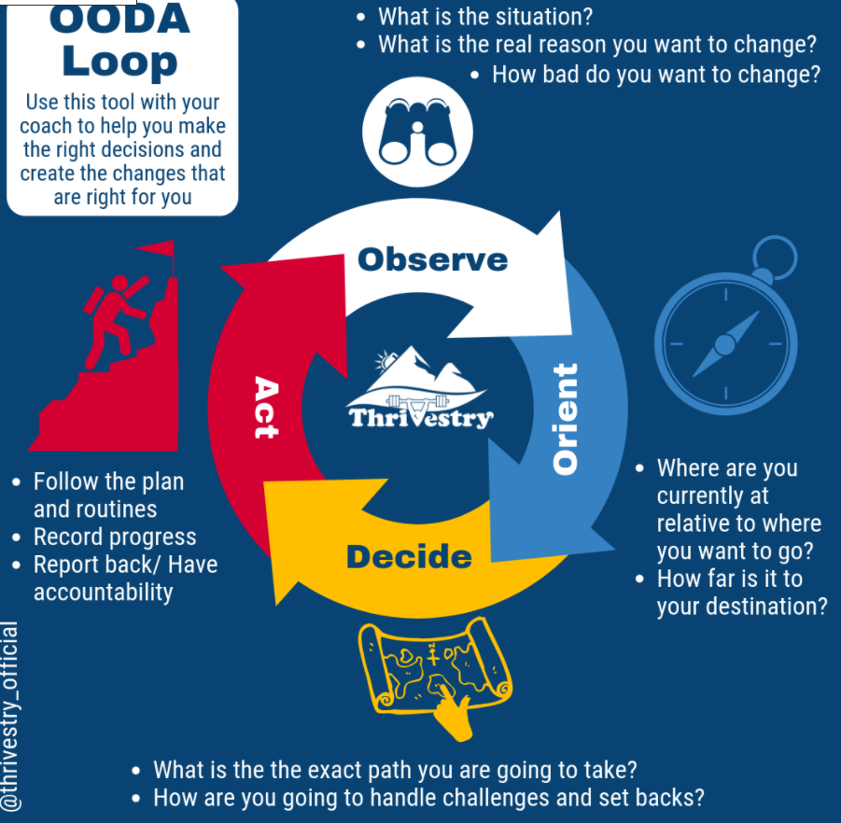

Slide 17
ZÁSADY ČINNOSTI KRIZOVÉHO MANAŽERA

Slide 18
ZÁSADY ČINNOSTI KRIZOVÉHO MANAŽERA (1)
Promyslet a naplánovat možné varianty řešení krizových situací (předběžné plánování)
Průběžně procvičovat činnosti orgánů krizového řízení - realistické scénáře
Vždy připraven na nejhorší variantu (malá pravděpodobnost, vysoké dopady).
Za tím účelem:
Monitorovat rizikové jevy, vývoj prostředí, hodnotit slabé signály, indikátory změny – systém včasné výstrahy
Prověřovat reálnost zpracovaných plánů
Vždy přebírat iniciativu v předávání informací:
Podávání pravdivých informací o krizi nebo o narůstání rizikových faktorů
Komunikace s médii
Neodkládání činností, které jsou nevyhnutelné

Slide 19
ZÁSADY ČINNOSTI KRIZOVÉHO MANAŽERA (2)
Zabránit šíření paniky
Být první, kdo informuje o krizi
Nedůvěřovat informacím – ověřování informací
Negativním informováním nevytvářet dojem, že je situace horší než ve skutečnosti je
Vyvarovat se nepromyšlené činnosti
Včas přijímat preventivní opatření vůči stupňování a šíření krize
Každou situaci vyhodnotit z více aspektů (komplexní přístup)
V průběhu krize se zabývat jen jejím řešením
Přerušit ostatní činnosti
Vyhodnotit si priority – co je v daném okamžiku nejdůležitější a prvořadé
Pozornost věnovat sdílení informací, spojení v rámci SVŘ
Mimořádná opatření zrušit ihned po vytvoření podmínek, které to umožňují

Slide 20
ZÁSADY ČINNOSTI KRIZOVÉHO MANAŽERA (3)
Po skončení krizové situace okamžitě obnovit pohotovost a systém monitorování
Mít na paměti, že:
Efektivnost krizového řízení se odvíjí od stupně ohrožení (vnímání hrozby)
Ve společnosti není zpravidla přílišná podpora uvolňovat prostředky pro prevenci a přípravu na KS
Uznávat zásadu, že průběh každé krize je možno řídit
Respektovat zákonitosti vzniku KS a anticipovat její možné důsledky
Uznávat kontinuitu v řízení mezi prevencí, přípravou, řešením a obnovou
Uvědomovat si, že krize nejsou nevyhnutné, ale také je nelze vyloučit ze života společnosti (100 % bezpečnost neexistuje)

Slide 21
ZÁVĚR
ŘÍZENÍ ZA KRIZOVÉ SITUACE MÁ DVĚ FÁZE
ŘÍZENÍ RIZIK A KRIZOVÉ ŘÍZENÍ
PRŮBĚH KRIZOVÉ SITUACE MÁ ČTYŘI FÁZE
ELEVACE, ESKALACE, KULMINACE, KONSOLIDACE
ROZHODUJÍCÍ VÝZNAM PRO EFEKTIVNÍ KRIZOVÉ ŘÍZENÍ MÁ KVALITA ROZHODOVACÍHO PROCESU A DOSTUPNOST INFORMACÍ
KAŽDÝ KRIZOVÝ MANAŽER BY MĚL DODRŽOVAT ZÁSADY ODPOVÍDAJÍCÍ PŘÍSTUPŮM NEJLEPŠÍ PRAXE

Slide 22
PREZENTACE ZÁMĚRŮ SEMINÁRNÍCH PRACÍ
Prezentovat průběžný výsledek zkoumání zvolené KS:
O jaký projev hrozby či hrozeb se jedná (dle typologie hrozeb),
Kdy, kde a proč situace vznikla (pravděpodobný důvod vzniku)
Jaký byl její vývoj a jaké byly její projevy - důsledky
Na jaké úrovni a kým byla situace řešena z pohledu prevence, připravenosti, reakce i obnovy
Hlavní poznání o tom, jak byla situace řešena!! Zkušenosti!! Návrhy na zlepšení systému krizového řízení.

